Slide 1
產學合作實習專案說明
2024.09

Slide 2
議程
一、認識新安東京海上
二、實習單位
三、實習期間及教育訓練安排

Slide 3
公司簡介-緣起
1999年新安產險在裕隆企業集團的水平服務策略下正式成立，2005年與原統一安聯產險進行合併，更名為「新安東京海上產物保險股份有限公司」( Tokio Marine Newa Insurance Co., Ltd. )， 簡稱「新安東京海上產險」 (Tokio Marine Newa )，在擁有裕隆與日本東京海上兩大集團支持下，以客戶的需求為導向，多年來不斷推出最優質的專業商品及貼心服務，並懷抱著永續經營的企業社會責任，積極參與公益活動回饋社會，成為大眾心目中專業且貼心服務的最佳產險公司。
服務據點︰臺灣有35個服務據點(含總公司、台北、新北、桃園、台中、台南、高雄
六個分公司)，另設有新安柬埔寨(金邊)
員工人數︰1,546(截至2024年9月6日)
信用評等︰2023年美國標準普爾授予「A-」良好等級／評等展望「穩定」，
中華信用評等公司授予財務實力評等與發行體評等等級「twAA」（2023年05月17日)

Slide 4
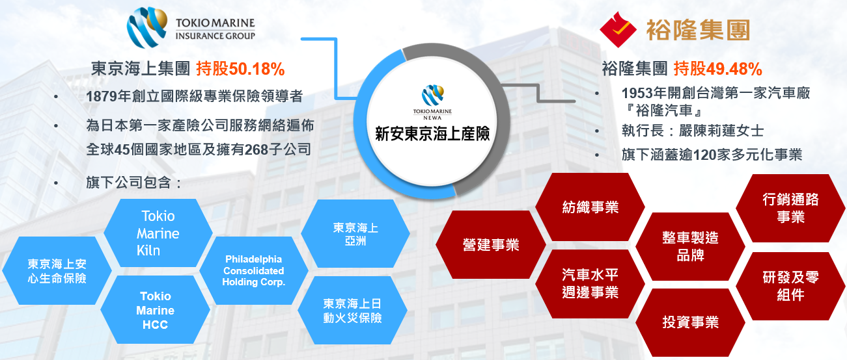
公司簡介-兩大股東

Slide 5
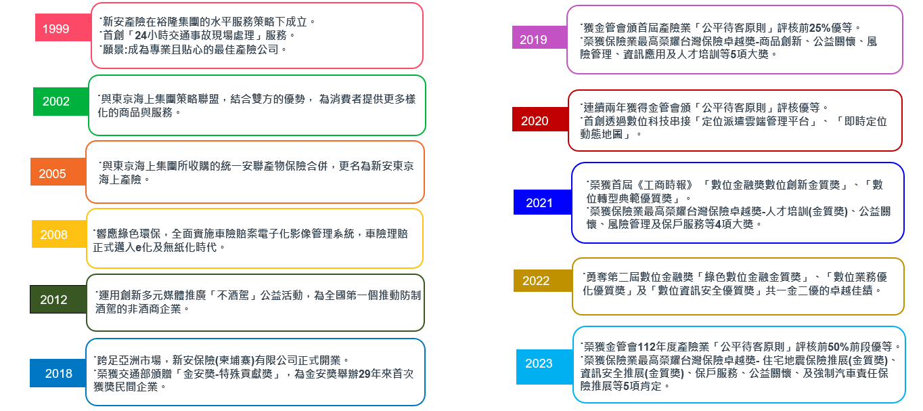
公司簡介-成長歷程

Slide 6
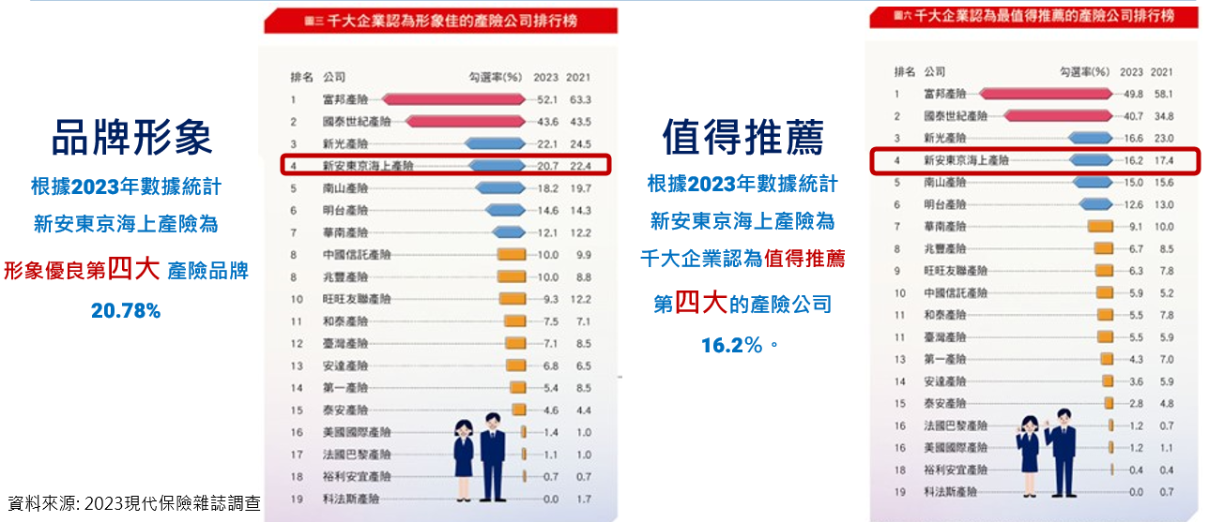
公司簡介-品牌形象與推薦排名

Slide 7
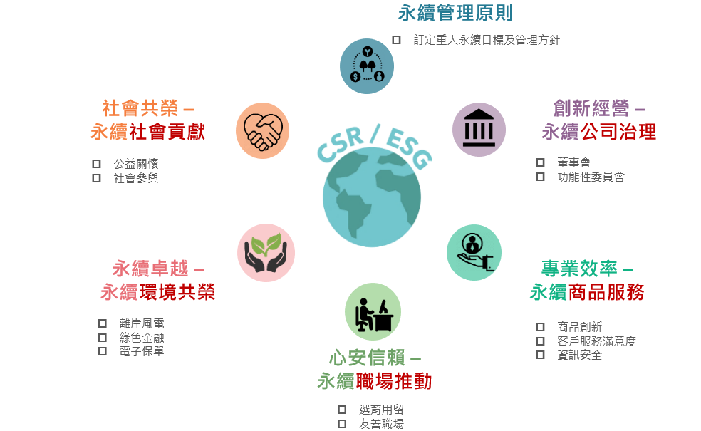
公司簡介-企業社會責任

Slide 8
議程
一、認識新安東京海上
二、實習單位
三、實習期間及教育訓練安排

Slide 9
實習職務/人數/工作地點
實習部門
實習職
實習部門 | 實習職務 | 實習內容大項 | 人數 | 工作地點
個人保險部 | 核保 | 核保出單作業，商品開發，通路營業企劃 | 1 | 總公司
企業保險營業一部 | 營業 | 銀行通路/保經代通路/關係企業之業務開拓與招攬 | 1 | 總公司
新種保險一部 | 核保 | 保單審查協助 | 2 | 總公司
新種保險二部 | 核保 | 系統化核保作業協助 | 1 | 總公司
新種保險二部 | 理賠 | 系統化理賠作業協助 | 1 | 總公司

Slide 10
實習生的薪酬福利
勞保
健保
勞工退休金提撥
實習薪資：依法定基本時薪工資計算
享福委會職工福利
1.旅遊補助 2.結婚補助 3.喪葬/醫療補助 4.教育暨托兒補助
5.端午節／中秋節／春節禮金（禮品） 6.急難救助 7.年終尾牙摸彩
8.社團成立及活動補助

Slide 11
議程
一、認識新安東京海上
二、實習單位
三、實習期間教育訓練安排

Slide 12
實習活動
實務操作 訓練課程 觀摩活動
職場問題解惑 / 改善建議蒐集 / 職涯建議
成果發表
單位實習
人資有約
成果報告

Slide 13
實習活動-訓練課程(範例)
人資部安排實習生共通訓練課程，邀請不同單位的主管介紹各單位職務內容，讓同學能了解公司更多不同面向的工作類型。
新安東京海上產物保險 2024年實習生共通訓練課程表
日期 | 時間 |  | 課程名稱
4/12(五) | 09：50-10：50 | 60分鐘 | 車險理賠經驗分享
 | 11：00-12：00 | 60分鐘 | 電子商務實務介紹
 | 12：00-13：30 | 90分鐘 | 午餐時間
 | 13：30-14：30 | 60分鐘 | 風險管理部介紹
 | 14：40-15：40 | 60分鐘 | 整合行銷介紹
 | 15：50-16：50 | 60分鐘 | 成功營業經驗分享
 | 17：00-17：30 | 30分鐘 | 人資座談會

Slide 14
實習活動-觀摩活動
車損遠端勘估視訊系統介紹與展示
實地觀摩火險查勘作業(視情況調整)

Slide 15
實習活動-人資有約
舉辦2次：
1. 瞭解同學實習情形，評估是否
需要進行適度調整
2. 適時給予生活上之關懷
4月初
期中座談
5-6月
期末座談
1. 同學提供實習內容調整之建議
2. 職涯方向諮詢

Slide 16
實習活動-成果報告
實習結束前舉辦成果發表會
每人10分鐘簡報，內容可為實習心得、實習內容及時程安排建議
結束實習
(時間將依實際狀況進行調整)
科級主管
科級主管
結訓

Slide 17
竭誠歡迎您的加入

